Slide 1

Gruppe 31
Martin, Thomas H, Adeela, Thomas K

Slide 2

Problemstilling/Målgruppe
Hvordan skal vi utvikle en best mulig info/fanside for en MacGyver tv-serien?
Målgruppe: Fans og interesserte(Norge).

Slide 3
Kort om arbeidsprosess
1. Leveranse
    Bli kjent med hverandre + diskutere ideer.
    Prosjekt siden.
    Styringsdukumenter.

Slide 4
Kort om arbeidsprosess
2. Leveranse
    Start med web-side
    Fordeling av oppgaver og lekser

Slide 5
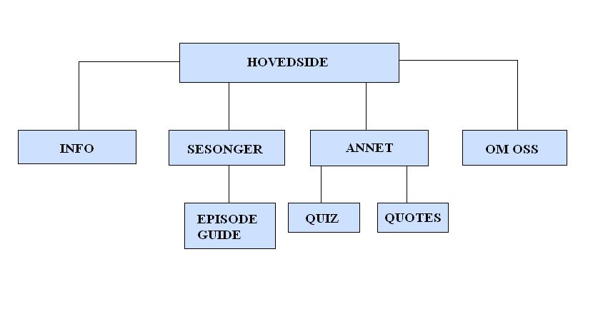
Skisser/layout

Slide 6
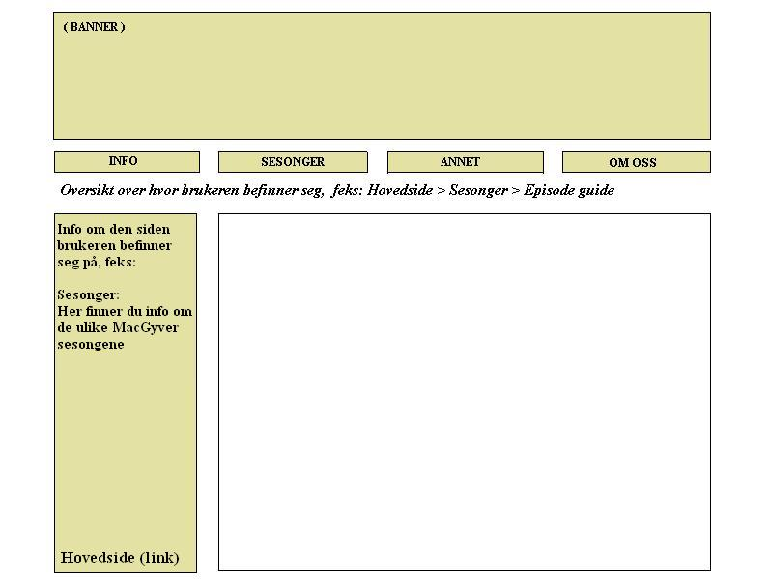
Skisser/layout

Slide 7

Produkt
http://student.iu.hio.no/~s171690/mindex.html

Slide 8
Begrunnelse for designvalg
Stilrent og ryddig
Enkelt å navigere
Bruker samme farge
Noe for alle
- Tekst og informasjon
- Bilder, film og quiz
http://student.iu.hio.no/~s171690/mindex.html

Slide 9
Oppsumering
Hvor vi er nå
Hvor skal vi
- Brukerundersøkelse
- Endre side?
- Forum
TAKK FOR OSS!

